Slide 1
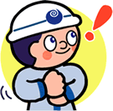
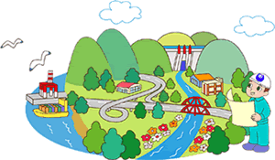


出 前 講 座
土木部
どぼくぶ
で ま え こ う ざ
ユニバーサルデザインの まちづくり
茨城県

Slide 2
も く じ
  １．ユニバーサルデザインってなに？
  ２．まちづくりってなに？
  ３．ユニバーサルデザインのまちづくり

Slide 3
ユニバーサルデザインってなに？
ユニバーサル
ひと
みんな ・ すべての人
デザイン
かんが
ものづくりの考え方

Slide 4
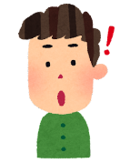
つまり・・・
ひと
すべての人が利用しやすい
ものづくりのこと
りよう
ユニバーサルデザイン
つか
＝みんなが使いやすい

Slide 5
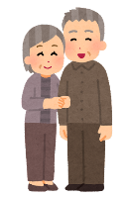
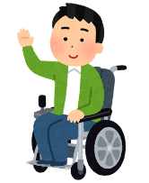
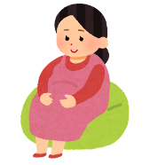
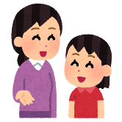
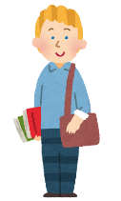
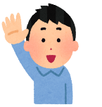
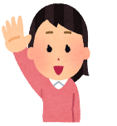
ひと
ひと
すべての人ってどんな人？
としよ
からだ
ふじゆう
ひと
にんぷ
づ
お年寄り
妊婦さん
子ども連れ
体の不自由な人
こ
がいこくじん
せいしん
しきじゃくしゃ
子ども
外国人
精神
障がい者
色 弱 者
しょう
しゃ
ケガを
している人
ちてき
知的
障がい者
ひと
しょう
しゃ

Slide 6
なんでユニバーサルデザインが
ひつよう
必要なの？
ひと
いろいろな人
こま
ふべん
「困ること」「不便なこと」
は人それぞれ違う
ひと
ちが

Slide 7
こま
ふべん
困ること・不便なこと
としよ
お年寄り
ちい
もじ
み
小さな文字が見えにくい
ちい
おと
き
小さな音が聞こえにくい
からだ
ふじゆう
ひと
体の不自由な人
くるま
だんさ
車いすだと段差を
たいへん
こえるのが大変！

Slide 8
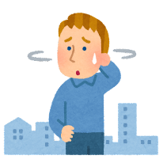
こま
ふべん
困ること・不便なこと
にんぷ
妊婦さん
かいだん
つか
階段を使うのがこわいわ
がいこくじん
外国人
ニホンゴ，ワカリマセン

Slide 9
なんでユニバーサルデザインが
ひつよう
必要なの？
ひと
どの人も
ひと
いろいろな人
かんが
どの考え
方も大切
かんが
いろいろな考え
かた
たいせつ
こま
ふべん
「困ること」「不便なこと」
は人それぞれ
ひと

Slide 10
ひと
すべての人
としよ
にんぷ
びょうどう
りよう
みんなが平等に利用しやすいように，
もの や まち をつくる
“ユニバーサルデザイン”

Slide 11
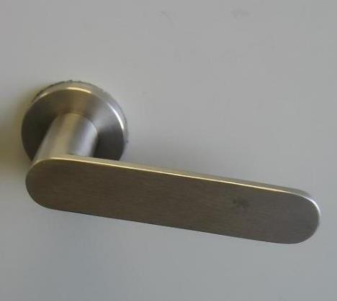
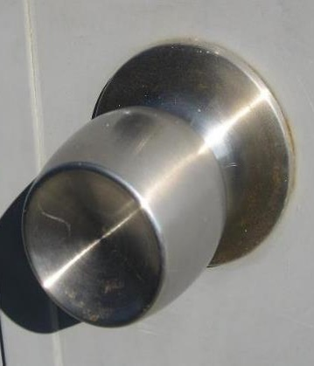
どっちのドアノブが使いやすい？
つか
①
②

Slide 12
せいかい
①
正解は・・・
①
②
ひら
レバーをおすだけで開くね！

Slide 13
ひと
すべての人
としよ
にんぷ
びょうどう
りよう
みんなが平等に利用しやすいように，
もの や まち をつくる
“ユニバーサルデザイン”

Slide 14
も く じ
  １．ユニバーサルデザインってなに？
  ２．まちづくりってなに？
  ３．ユニバーサルデザインのまちづくり

Slide 15
まちづくりってなに？
まちづくりとは
みんなが住んでいる町をもっと便利にしたり、 きれいにしたりして住みやすくすることで、 町の魅力を高めること。
まちづくりの目的は？
みんなが「居心地よい」町をつくること。

Slide 16
どんなことが「まちづくり」なの？
・建物を建てる
・道路や公園をつくる
・歩道や信号を設置する
・災害に強いまちの設計
これら以外にも
・イベントやお祭りをひらく
・地域の活動の発信

Slide 17
まちづくりって誰がやるの？
正解は・・・
①行政（国・県・市町村）
②民間企業
①から④全て正解です！
③地域の住民
④学生

Slide 18
小学生が出来る「まちづくり」
①自然や環境を守る
公園や川をきれいにする、ゴミ拾いをする
②安全な町をつくる行動
交通ルールを守る、防災訓練に参加する
③思いやりのある町をつくる行動
あいさつをする、困っている人を助ける

Slide 19
つまり「まちづくり」とはなんなの？
つまり、「まちづくり」とは、
その地域に関わるすべての人たちが 主体となって「自分たちの暮らしを良くするために地域を整えていく」取組のことです！

Slide 20
も く じ
  １．ユニバーサルデザインってなに？
  ２．まちづくりってなに？
  ３．ユニバーサルデザインのまちづくり

Slide 21
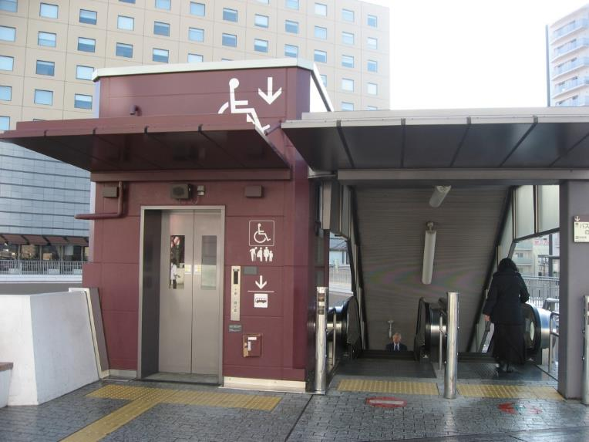
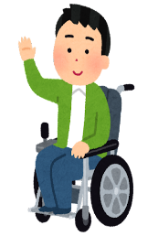
みとえき みなみぐち
水戸駅（南口）
エスカレーターよりも・・・
からだ
ふじゆう
ひと
体の不自由な人

Slide 22
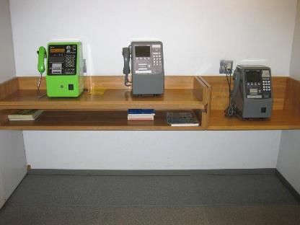
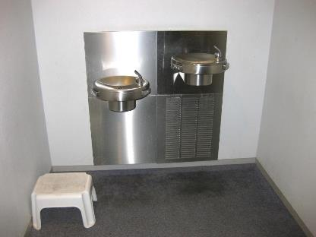
いばらきけんちょう
こうしゅうでんわ
すいどう
茨城県庁
公衆電話や水道にも・・・
こ
子ども
ひく
低いところにあると
つか
ぼくたちも使えるね！

Slide 23
いばらきけん じんこう
茨城県の人口ってどのくらい？
※令和７年4月 推計人口
※千人以下四捨五入
①
627
万人
②
280
万人
③
188
万人
まんにん
まんにん
まんにん
すいけいじんこう
せんにんいかししゃごにゅう

Slide 24
いばらきけん じんこう
茨城県の人口ってどのくらい？
②280
万人
まんにん

Slide 25
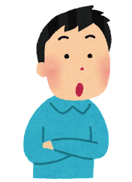
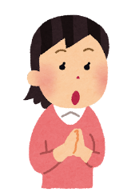
いばらきけん
茨城県のまちづくり
まんにん いばらき す ひと
２８０万人の茨城に住む人
「困ること」「不便なこと」
は人それぞれ違う
こま
ふべん
ひと ちが
ユニバーサルデザイン
＝みんなが使いやすい
つか

Slide 26
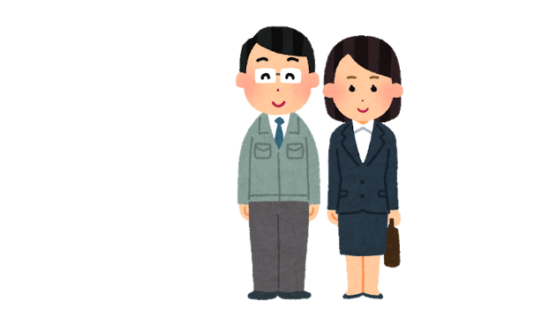
わたしたち行政が考えていること
ぎょうせい
かんが
子どもからお年寄りまで
こ としよ
す
いえ
住みやすい家になっているかな？
みち だんさ
あの道は段差が
かんこうち
たか あぶ
ここは観光地だから
高くて危ないな
がいこくじん く
外国人が来るよね
急な階段しかない。
おと な しんごう
きゅう かいだん
音の鳴る信号は
みみ き ひと
にんぷ たいへん
耳の聞こえない人
にもやさしいね
妊婦さんは大変だ

Slide 27
み
身のまわりのユニバーサルデザインを
さがしてみよう！
ぶんぼうぐ
じどうはんばいき
文房具
のりもの
自動販売機
しんごう
トイレ
信号
シャンプー
みんなのまわりに，きっとあります
ポイント
ひと いけん
いろいろな人の意見をきく
ひと きも かんが
いろいろな人の気持ちになって考える

Slide 28
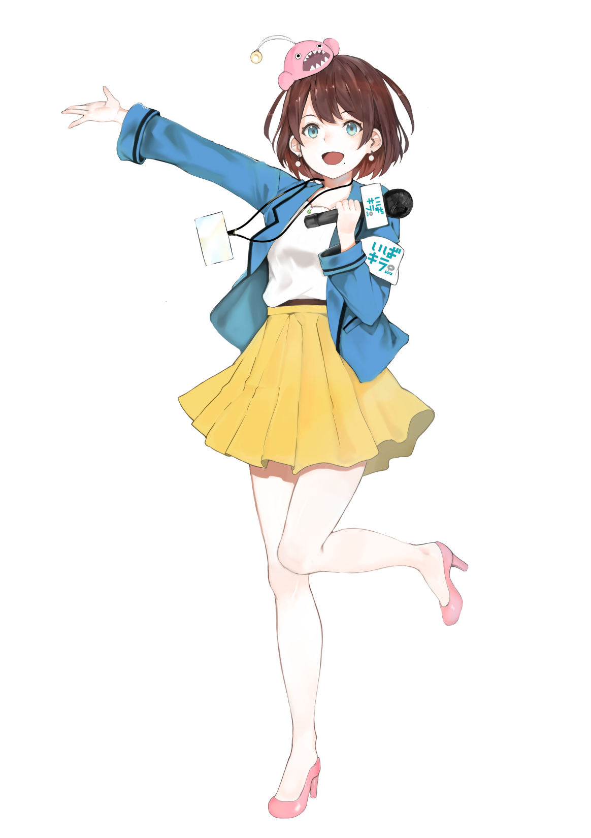
きいてくれて、
ありがとう
ございました！
茨城県公式
バーチャルYouTuber
茨（いばら） ひより

